Slide 1
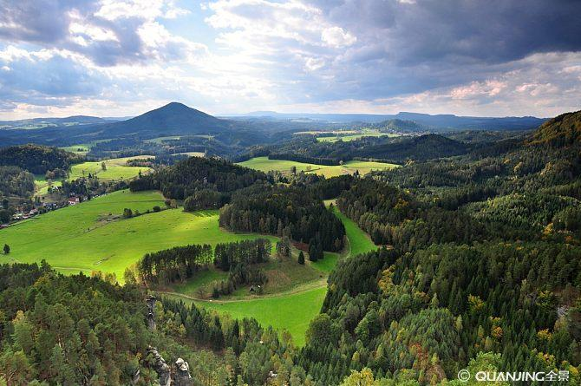
郊外
荒郊野外
野外

Slide 2
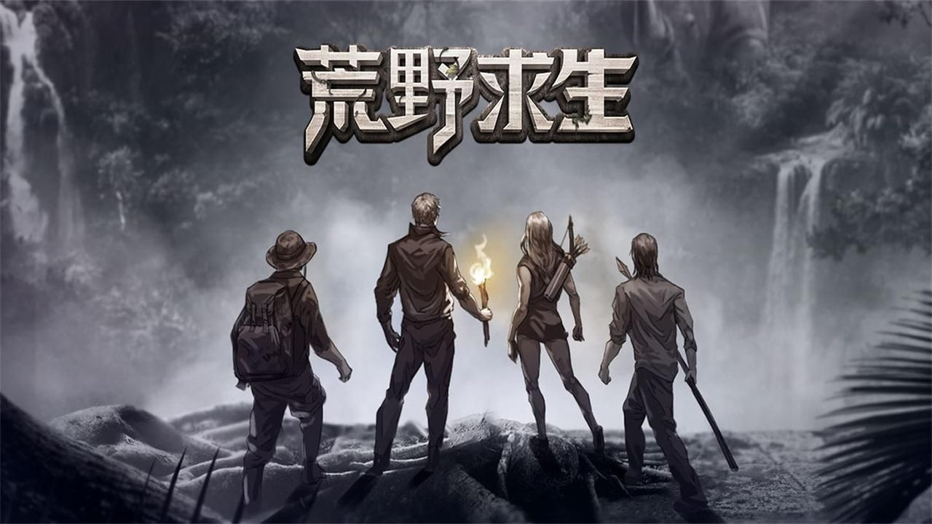

挑 战 令
各位快乐玩家，你们现在处于一片无人的荒野，没有通讯工具，也无法发送求救信号，此时你饥寒交迫，急需食物补给。但只有完成闯关任务，才能创作出可以获取食物补给的通关密语，顺利从荒野逃生，快来迎接挑战吧！

Slide 3
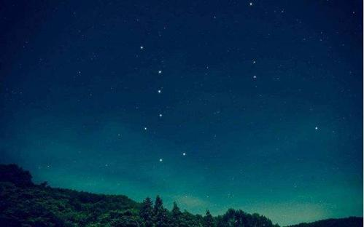
17.要是你在野外迷了路
如果
假如

Slide 4
锦囊一
锦囊二
锦囊三

Slide 5
读书锦囊
读书要求：
1.自由轻声朗读课文，读准字音，读通句子，难读的地方多读几遍。
2.想一想：要是在野外迷了路，该怎么办呢？划出文中的一句话来回答。

Slide 6
要是你在野外迷了路，
可千万别慌张。
大自然有很多天然的指南针，
会帮助你辨别方向。
太阳是个忠实的向导，
它在天空给你指点方向。
中午的时候它在南边，
地上的树影正指着北方。
北极星是盏指路灯，
它永远高挂在北方。
要是你能认出它，
就不会在黑夜里乱闯。
要是碰上阴雨天，
大树也会来帮忙。
枝叶稠的一面是南方，
枝叶稀的一面是北方。
雪特别怕太阳，
沟渠里的积雪会给你指点方向。
看看哪边雪化得快，哪边化得慢，
就可以分辨北方和南方。
要是你在野外迷了路，
可千万别慌张。
大自然有很多天然的指南针，
需要你细细观察，多多去想。

Slide 7
要是你在野外迷了路，
可千万别慌张。
大自然有很多天然的指南针，
会帮助你辨别方向。
慌张
惊慌

Slide 8
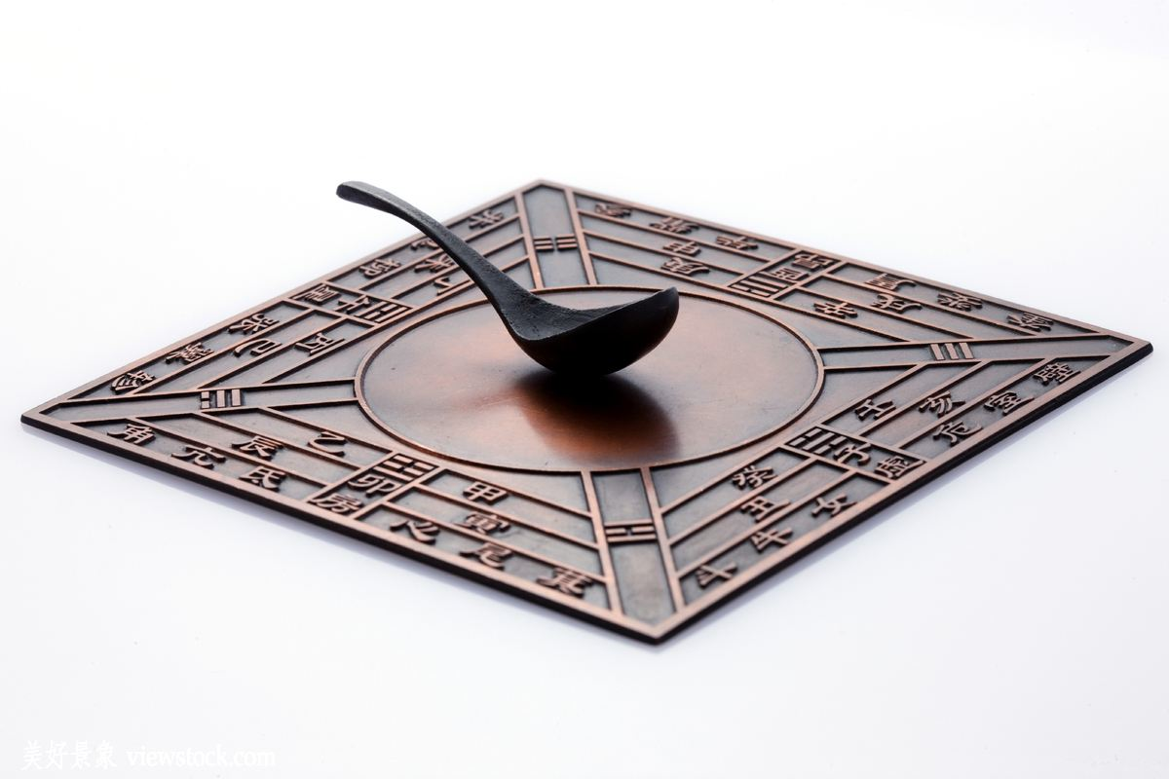
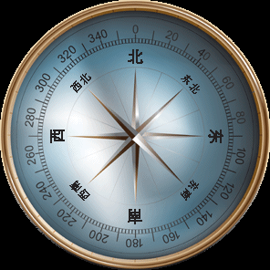
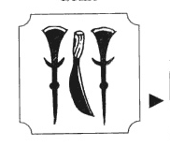
工具锦囊
司南
指南针
【资料】指南针最早出现在战国时代，是我国人民利用磁铁造成的一种辨别方向的工具，也叫司南。
辨别方向
分辨

Slide 9
太阳是个忠实的向导，
它在天空给你指点方向。
中午的时候它在南边，
地上的树影正指着北方。
北极星是盏指路灯，
它永远高挂在北方。
要是你能认出它，
就不会在黑夜里乱闯。
要是碰上阴雨天，
大树也会来帮忙。
枝叶稠的一面是南方，
枝叶稀的一面是北方。
雪特别怕太阳，
沟渠里的积雪会给你指点方向。
看看哪边雪化得快，哪边化得慢，
就可以分辨北方和南方。
要是你在野外迷了路，可千万别慌张。（ ）、（ ）、（ ）和（ ）是天然的指南针。

Slide 10
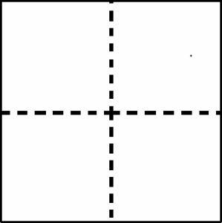
写字
帮
助

Slide 11
小组合作：
1.分工朗读2-5小节，一人读一个小节。
2.每个人读完后，说一说表格内相应的需要填写的内容。
3.交流补充，准备汇报。
什么时候 | 观察什么 | 怎样辨别
 | 太阳
 | 北极星
 | 大树
 | 积雪
白天
中午时，太阳在南边，树影正指着北方
黑夜
永远高挂在北方
阴雨天
稠的一面是南方，稀的一面是北方
下雪天
看哪边雪化得快，哪边化得慢，就可以分辨北方和南方

Slide 12
要是碰上阴雨天，
大树也会来帮忙。
枝叶稠的一面是南方，
枝叶稀的一面是北方。
雪特别怕太阳，
沟渠里的积雪会给你指点方向。
看看哪边雪化得快，哪边化得慢，
就可以分辨北方和南方。
太阳是个忠实的向导，
它在天空给你指点方向。
中午的时候它在南边，
地上的树影正指着北方。
北极星是盏指路灯，
它永远高挂在北方。
要是你能认出它，
就不会在黑夜里乱闯。

Slide 13
写作锦囊
北极星是盏指路灯，
它永远高挂在北方。
太阳是个忠实的向导，
它在天空给你指点方向。
中午的时候它在南边，
地上的树影正指着北方。
北极星是盏指路灯，
它永远高挂在北方。
要是你能认出它，
就不会在黑夜里乱闯。
太阳是个忠实的向导，
它在天空给你指点方向。

Slide 14
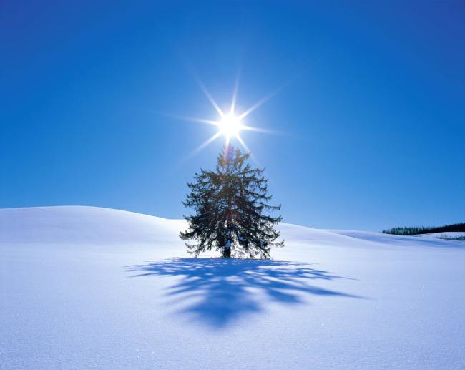
太阳是个忠实的向导，
它在天空给你指点方向。
中午的时候它在南边，
地上的树影正指着北方。
太阳是个向导，
它在天空给你指点方向。

Slide 15
太阳是个忠实的向导，
它在天空给你指点方向。
早上的时候 ，
。
太阳是个忠实的向导，
它在天空给你指点方向。
傍晚的时候 ，
。

Slide 16
太阳是个忠实的向导，
它在天空给你指点方向。
中午的时候它在南边，
地上的树影正指着北方。

Slide 17
要是碰上阴雨天，
大树也会来帮忙。
枝叶稠的一面是南方，
枝叶稀的一面是北方。
雪特别怕太阳，
沟渠里的积雪会给你指点方向。
看看哪边雪化得快，哪边化得慢，
就可以分辨北方和南方。

Slide 18
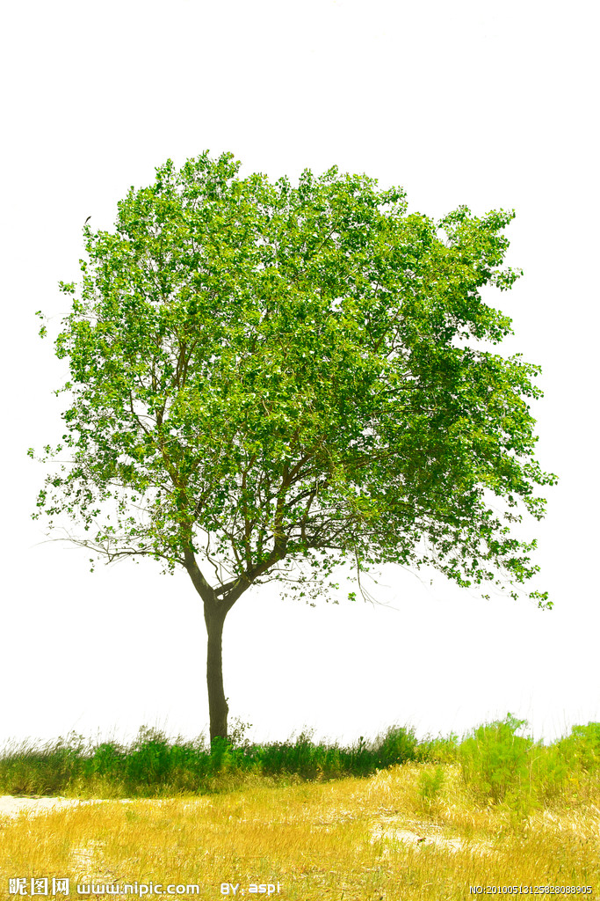
要是碰上阴雨天，
大树也会来帮忙。
枝叶稠的一面是南方，
枝叶稀的一面是北方。
稀
稠
北
南

Slide 19

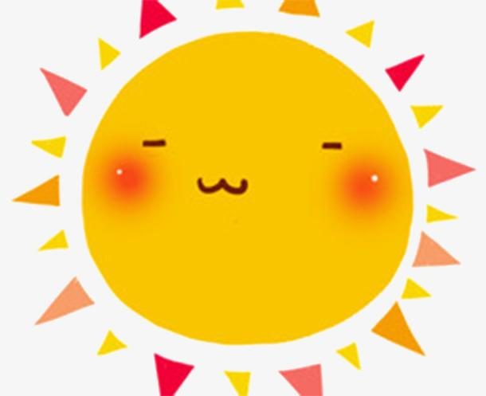
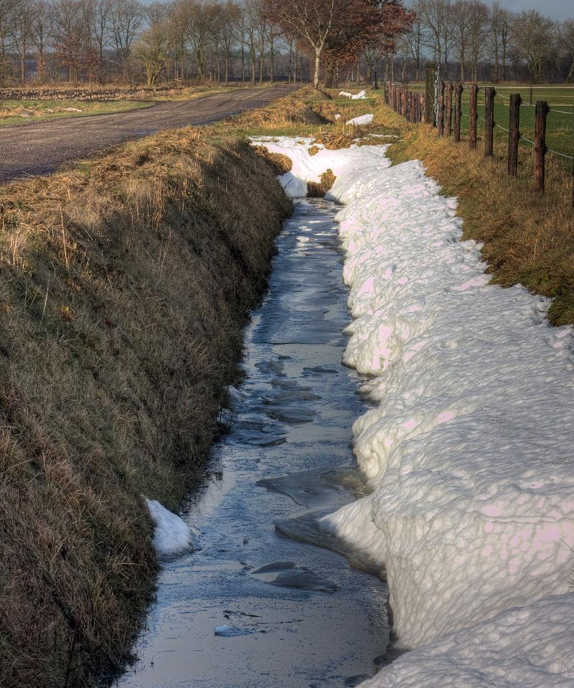
雪特别怕太阳，
沟渠里的积雪会给你指点方向。
看看哪边雪化得快，哪边化得慢，
就可以分辨北方和南方。
北 南
冬天，太阳从南边射过来，沟渠里的积雪北侧的一面受照射的时间长，化得快；积雪南侧的一面，太阳照射不到，雪化得慢。

Slide 20
要是碰上阴雨天，
大树也会来帮忙。
枝叶稠的一面是南方，
枝叶稀的一面是北方。
雪特别怕太阳，
沟渠里的积雪会给你指点方向。
看看哪边雪化得快，哪边化得慢，
就可以分辨北方和南方。

Slide 21
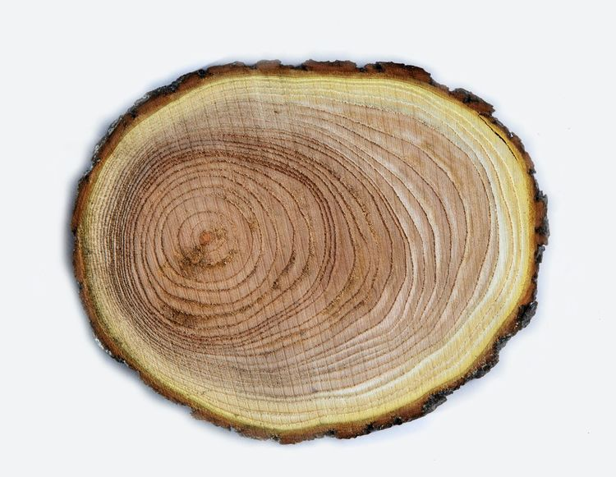
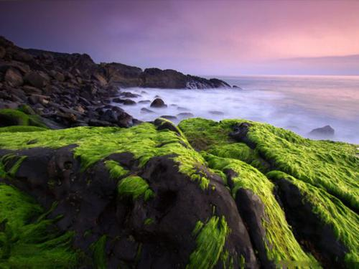
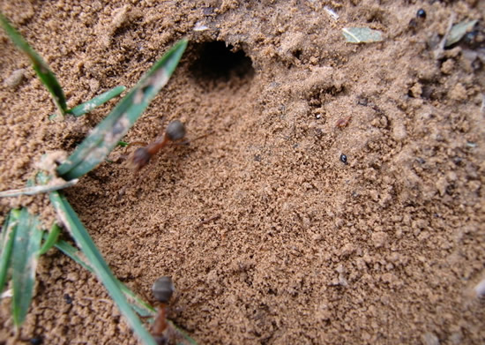
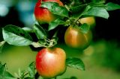
年轮
苔藓
北
南
北
南
南
南
北
蚂蚁洞
苹果

Slide 22
太阳是个忠实的向导，
它在天空给你指点方向。
中午的时候它在南边，
地上的树影正指着北方。

Slide 23
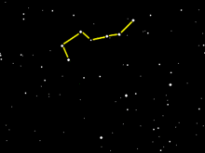

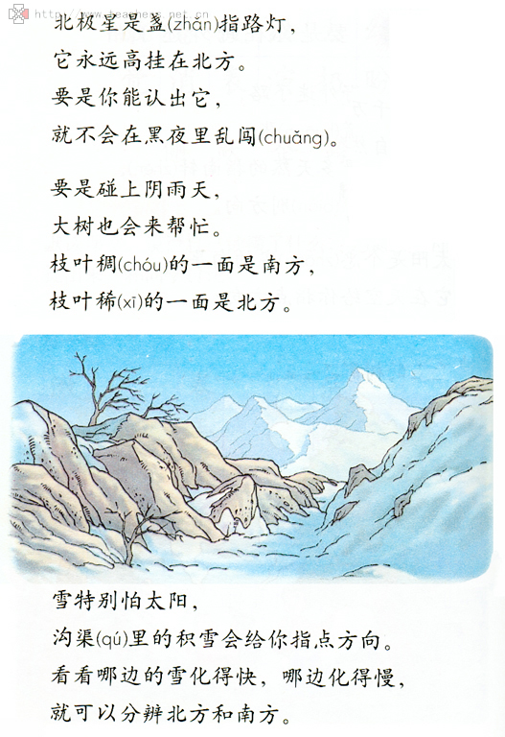
，
。
，
。
苔藓
请小玩家们用上刚才说的方法介绍一种指南针，你可以选择课外的指南针进行创作，也可以将课内的指南针进行改写。
北
南
苹果
南
北
评价内容 | 评价标准
1.运用一种通关法宝。
1.运用两种通关法宝。
1.运用两种通关法宝。 2.辨别方向的方法正确。
1.运用两种通关法宝。 2.辨别方向的方法正确。 3.语言流畅完整。
南
蚂蚁洞
年轮
北
南
……

Slide 24
要是你在野外迷了路，
可千万别慌张。
大自然有很多天然的指南针，
会帮助你辨别方向。
太阳是个忠实的向导，
它在天空给你指点方向。
中午的时候它在南边，
地上的树影正指着北方。
北极星是盏指路灯，
它永远高挂在北方。
要是你能认出它，
就不会在黑夜里乱闯。
要是碰上阴雨天，
大树也会来帮忙。
枝叶稠的一面是南方，
枝叶稀的一面是北方。
雪特别怕太阳，
沟渠里的积雪会给你指点方向。
看看哪边雪化得快，哪边化得慢，
就可以分辨北方和南方。
要是你在野外迷了路，
可千万别慌张。
大自然有很多天然的指南针，
需要你细细观察，多多去想。

Slide 25
挑 战 令
恭喜各位玩家顺利拿到了食物补给，但要想从荒野顺利逃生还需要继续努力。我们下节课再走进北极星，学习更多的野外逃生知识。

Slide 27
北极星是盏指路灯，
它永远高挂在北方。
要是你能认出它，
就不会在黑夜里乱闯。
北极星

Slide 28
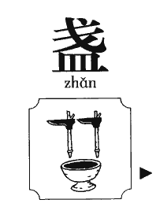


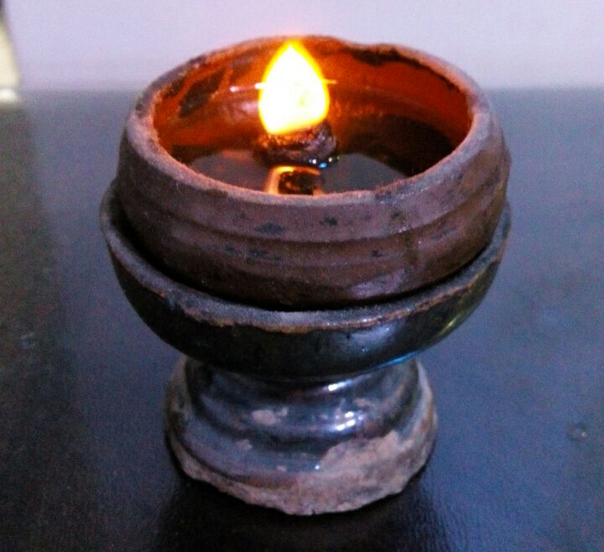
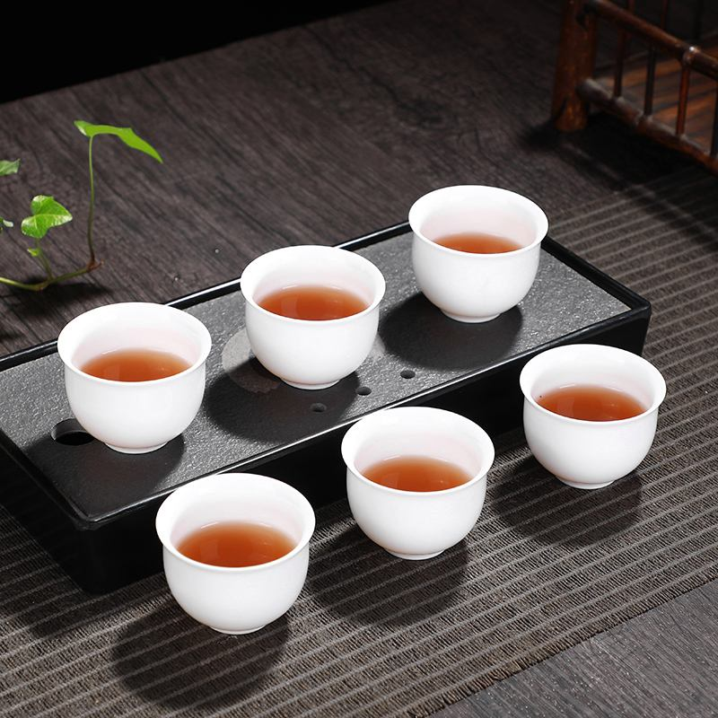
灯盏
一盏灯
茶盏
一盏茶

Slide 29
北极星是盏指路灯，
它永远高挂在北方。
要是你能认出它，
就不会在黑夜里乱闯。
北极星

Slide 31
太阳是个忠实的向导，
它在天空给你指点方向。
中午的时候它在南边，
地上的树影正指着北方。
忠实
向导
忠诚
导游

Slide 32
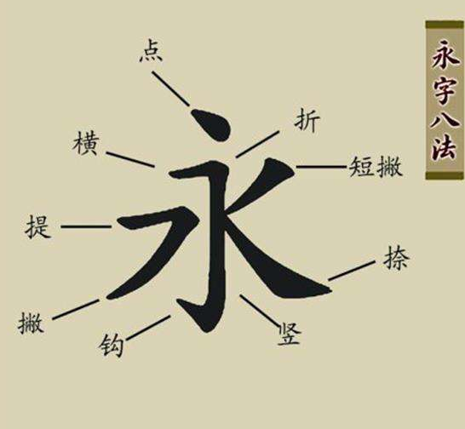
北极星是盏指路灯，
它永远高挂在北方。
要是你能认出它，
就不会在黑夜里乱闯。

Slide 33
合作学习4~5自然段
要求：
1.同桌各读一小节。
2.说说阴雨天和积雪天怎么辨别方向？

Slide 34
要是碰上阴雨天，
大树也会来帮忙。
枝叶稠的一面是南方，
枝叶稀的一面是北方。
雪特别怕太阳，
沟渠里的积雪会给你指点方向。
看看哪边雪化得快，哪边化得慢，
就可以分辨北方和南方。

Slide 35
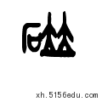
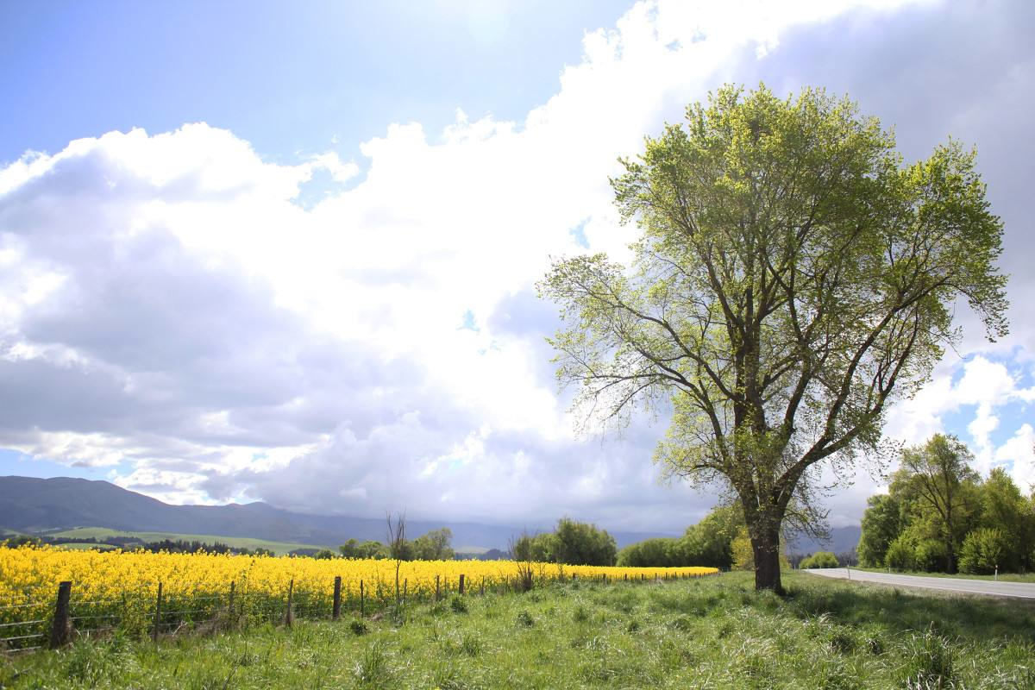
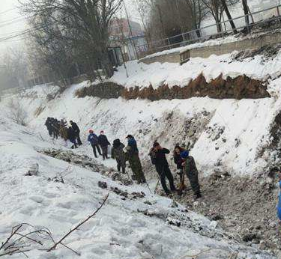
稠
稀
渠
碰

Slide 36
要是碰上阴雨天，
大树也会来帮忙。
枝叶稠的一面是南方，
枝叶稀的一面是北方。
雪特别怕太阳，
沟渠里的积雪会给你指点方向。
看看哪边雪化得快，哪边化得慢，
就可以分辨北方和南方。

Slide 37
牜
特别
诗、等、待

Slide 38
要是你在野外迷了路，
可千万别慌张。
大自然有很多天然的指南针，
需要你细细观察，多多去想。

Slide 39
慌张 分辨 忠实 向导 永远
惊慌 辨别 忠诚 导游 永久

Slide 40
17.要是你在野外迷了路
（第二课时）

Slide 41
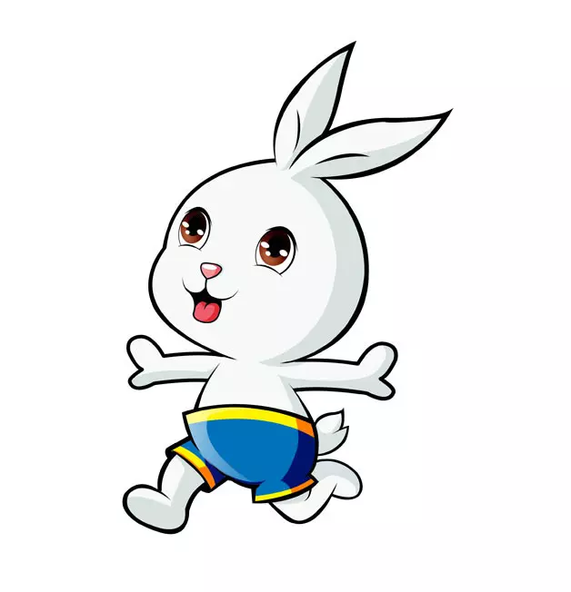

Slide 42

慌张 辨别 忠实 向导 乱闯 稠稀 沟渠
指南针 帮助 永远 特别 积雪

Slide 43
太阳是个忠实的向导，
它在天空给你指点方向。
中午的时候它在南边，
地上的树影正指着北方。
忠实的向导

Slide 44
北极星是盏指路灯，
它永远高挂在北方。
要是你能认出它，
就不会在黑夜里乱闯。

Slide 45
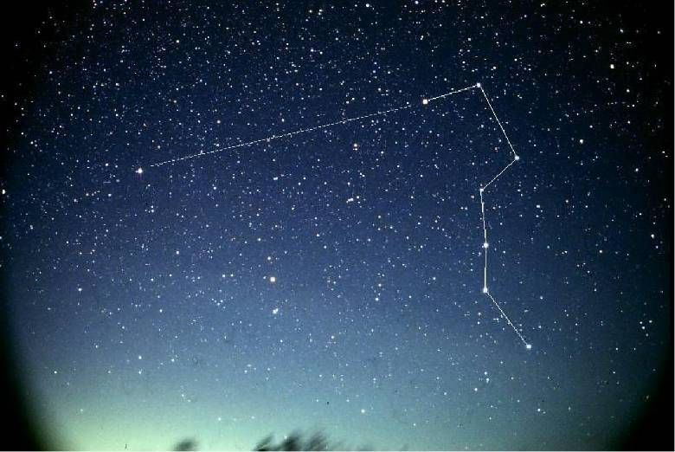
北极星
北斗七星

Slide 46
雪特别怕太阳，
沟渠里的积雪会给你指点方向。
看看哪边雪化得快，哪边化得慢，
就可以分辨北方和南方。

Slide 47
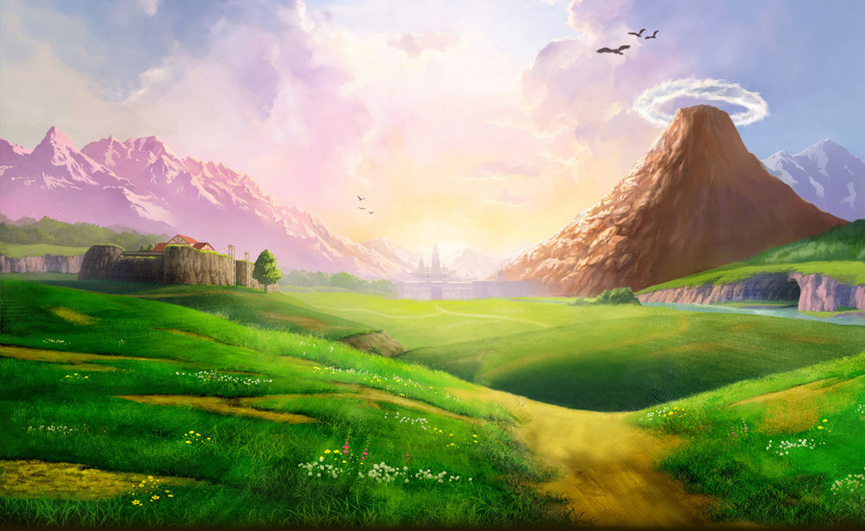

Slide 48
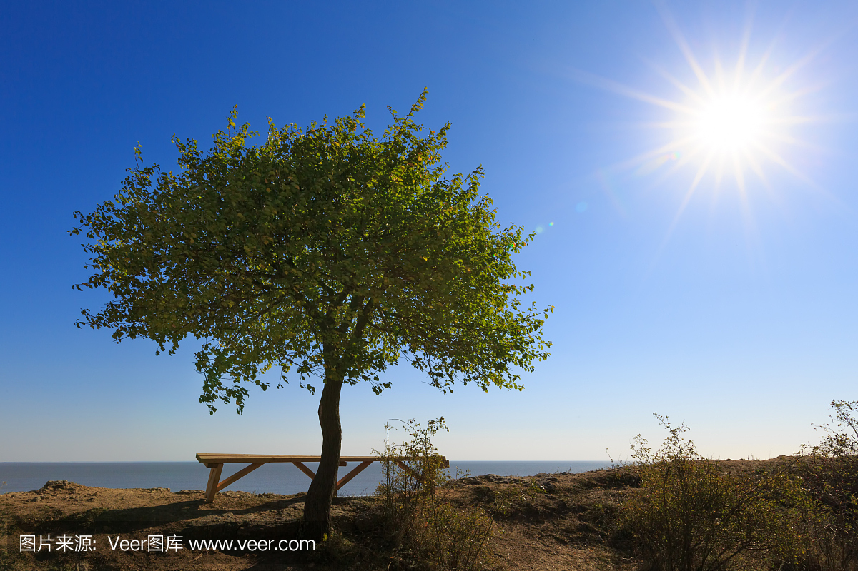
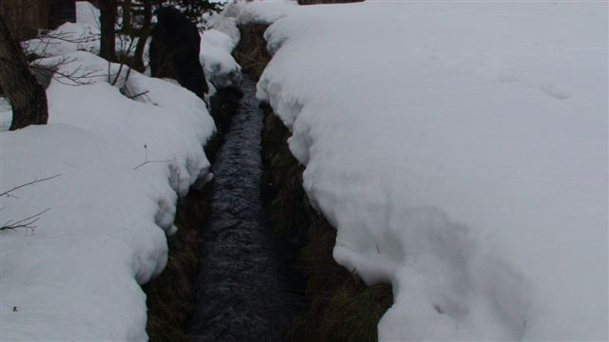
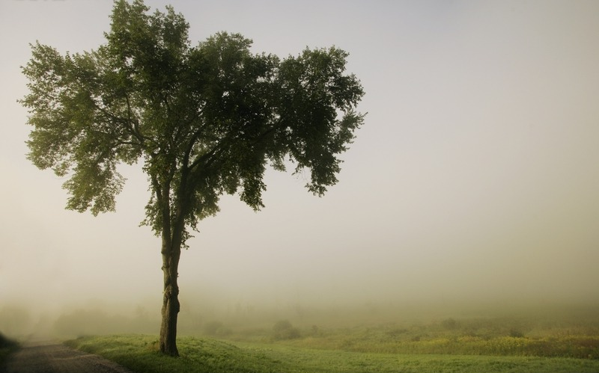
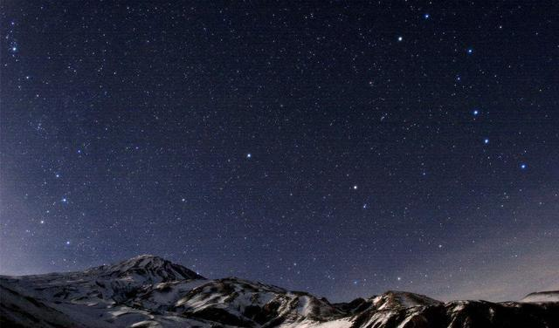
太阳高挂的中午
堆满积雪的沟渠
小兔子：我迷路了，你能给我指明方向吗？
：小兔子你可千万别慌张， 。
下雨天的大树下
夜晚的星空下

Slide 49


Slide 50
要是你在野外迷了路，
可千万别慌张。
大自然有很多天然的指南针，
需要你细细观察，多多去想

Slide 51
17.要是你在野外迷了路
要是你在野外迷了路，
可千万别慌张。
大自然有很多天然的指南针，
会帮助你辨别方向。
太阳是个忠实的向导，
它在天空给你指点方向。
中午的时候它在南边，
地上的树影正指着北方。
北极星是盏指路灯，
它永远高挂在北方。
要是你能认出它，
就不会在黑夜里乱闯。
要是碰上阴雨天，
大树也会来帮忙。
枝叶稠的一面是南方，
枝叶稀的一面是北方。
雪特别怕太阳，
沟渠里的积雪会给你指点方向。
看看哪边雪化得快，哪边化得慢，
就可以分辨北方和南方。
要是你在野外迷了路，
可千万别慌张。
大自然有很多天然的指南针，
需要你细细观察，多多去想。

Slide 52
写字
指
针
积

